Slide 1
Impacto de la Arquitectura RAG en las Alucinaciones de los LLMs
Producto: AgroPS (asistente documental agrícola).
Autor: Samuel Lorenzo Sánchez
Tutor: Carlos Granados Aguilar

Slide 2
¿En qué medida un RAG híbrido reduce las alucinaciones y mejora la calidad frente a un LLM sin recuperación, en dominio normativo agrícola PAC/POSEI / asesoría canaria?

Slide 3

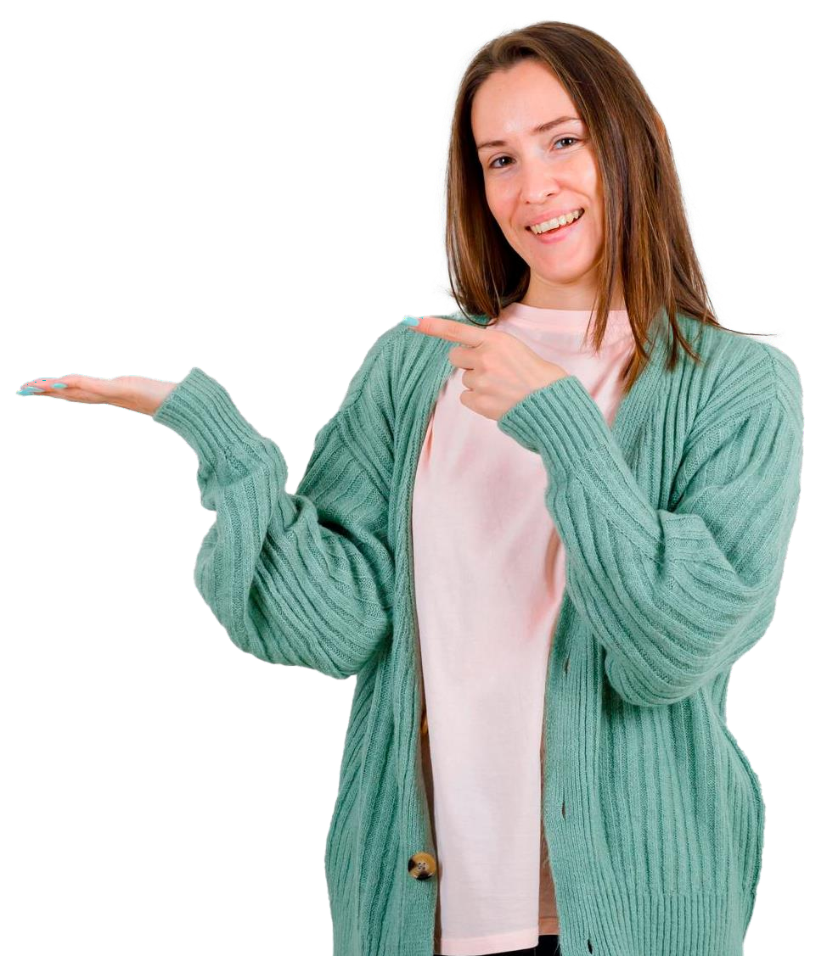
ÍNDICE
¿QUÉ ES UN TFM?
DESARROLLO
SOLICITUD
FORMATOS
DEPÓSITO Y DEFENSA
SEGUIMIENTO
EVALUACIÓN
RESUMEN
ESTADO DEL ARTE
FAQ

Slide 4
Problema y Motivación
Los LLM generan texto fluido pero pueden inventar importes, plazos, ayudas o referencias no relacionadas al expediente — crítico en normativa agraria (POSEI, PAC, GIP, dossiers de cultivo).
Un modelo aislado no se actualiza con boletines ni corpus interno; reentrenar no es viable.
AgroPS ancla la generación a fragmentos recuperados del corpus asesor-canarias y mide si eso mitiga (no elimina) las alucinaciones.

Slide 5
AgroPS
Los LLM generan texto fluido pero pueden inventar importes, plazos, ayudas o referencias no relacionadas al expediente — crítico en normativa agraria (POSEI, PAC, GIP, dossiers de cultivo).
Un modelo aislado no se actualiza con boletines ni corpus interno; reentrenar no es viable.
AgroPS ancla la generación a fragmentos recuperados del corpus asesor-canarias y mide si eso mitiga (no elimina) las alucinaciones.

Slide 6
Técnicas de AI
Técnica | Rol concreto en AgroPS
RAG | Recupera chunks del corpus y los inyecta en el prompt antes de generar (AnswerQuestion).
Embeddings densos | nomic-embed-text → vectores en PostgreSQL/pgvector (pad a 4096); búsqueda kNN (coseno por defecto).
BM25 | Índice léxico por tenant; captura términos exactos (códigos, ayudas, nombres de norma).
RRF (k=60) | Fusiona listas densas + BM25 (y variantes con query expandida) en un ranking único.
RAGAS | Adaptador/endpoint existe; no ejecutado en corridas congeladas citadas.
04
DEPÓSITO Y DEFENSA

Slide 7
Técnicas de AI
Técnica | Rol concreto en AgroPS
RAG | Recupera chunks del corpus y los inyecta en el prompt antes de generar (AnswerQuestion).
Embeddings densos | nomic-embed-text → vectores en PostgreSQL/pgvector (pad a 4096); búsqueda kNN (coseno por defecto).
BM25 | Índice léxico por tenant; captura términos exactos (códigos, ayudas, nombres de norma).
RRF (k=60) | Fusiona listas densas + BM25 (y variantes con query expandida) en un ranking único.
RAGAS | Adaptador/endpoint existe; no ejecutado en corridas congeladas citadas.
04
DEPÓSITO Y DEFENSA

Slide 8
Técnicas de AI
Expansión léxica agraria | Sinónimos/cultivo/plaga/ayuda en dominio (lexicon) para enriquecer la query.
Query rewrite (opcional) | LLM reescribe consultas complejas si supera umbral; no en todos los hechos directos.
Cross-Encoder rerank | BAAI/bge-reranker-v2-m3 implementado; off por defecto (latencia / Recall@1).
Agentic RAG (LangGraph) | Grafo: plan → retrieve → grade → rewrite (máx. 1) → generate; tools: KB, SQL cuaderno, inventario. Default chat puede ir en fast path heurístico.
Multimodal (ingesta) | PDF: pypdfium2 + RapidOCR selectivo; audio/vídeo: Whisper. El chat/eval son textuales.
Chunking | Ventanas 1400 chars / solape 120 (corrida oficial); headline+summary+content.
LLM local | Generación: llama3.2:latest vía Ollama.
LLM-as-a-Judge | Exactitud/exhaustividad/relevancia 1–5 + flag is_hallucination (mismo modelo).
Métricas IR propias | MRR y cobertura de keywords sobre el banco oro.
RAGAS | Adaptador/endpoint existe; no ejecutado en corridas congeladas citadas.
Notes:
En Documentación encontrarán: - Plantilla para la realización de la propuesta de TFM
- Plantilla de TFM
- Listado de temáticas propuestas para el desarrollo de TFM
- Información sobre recursos cloud disponibles

Slide 9
Estrategia de chunking (ingesta)
Ventana
Solape
Cortes suaves
1.400 caracteres
120 caracteres
parrafo -> linea -> palabra
RAG_CHUNK_SIZE
RAG_CHUNK_OVERLAP
evita partir frases
Por que esta estrategia
Ventanas con solape (esquema)
• Fragmentos grandes: requisitos, plazos y cifras juntos.
# Documento largo -> ventanas solapadas
|--------- chunk 0 (1400) ---------|
|-- overlap 120 --|
|--------- chunk 1 ----|
# Si hay \n\n cerca del final,
# se corta ahi (no a mitad de frase).
start = max(end - overlap, start + 1)
• Solape 120: continuidad entre ventanas (menos corte).
• Prioridad de corte: parrafo -> linea -> espacio (>=40%).
• Cada chunk guarda headline + summary + content.
• El embedding usa el cuerpo (content); headline cita.
• Archivo: gateway/services/embedding_reindex.py
BUSINESS & TECH

Slide 10
Codigo: split_into_chunks + persistencia
gateway/services/embedding_reindex.py · corrida oficial: 1400 / 120
# gateway/services/embedding_reindex.py
CHUNK_SIZE = int(os.getenv("RAG_CHUNK_SIZE", "1400"))
CHUNK_OVERLAP = int(os.getenv("RAG_CHUNK_OVERLAP", "120"))
def split_into_chunks(text, size=CHUNK_SIZE, overlap=CHUNK_OVERLAP):
cleaned = re.sub(r"\r\n", "\n", text or "").strip()
parts, start = [], 0
while start < len(cleaned):
end = min(len(cleaned), start + size)
if end < len(cleaned): # corte suave
cut = cleaned[start:end].rfind("\n\n")
if cut < size * 0.4:
cut = cleaned[start:end].rfind("\n")
if cut < size * 0.4:
cut = cleaned[start:end].rfind(" ")
if cut >= size * 0.4:
end = start + cut
parts.append(cleaned[start:end].strip())
start = max(end - overlap, start + 1)
return parts
Persistencia del fragmento
# Tras split_into_chunks(body)
Chunk(
position=position,
headline=line[:200],
summary=part[:280],
content=part,
)
# Vector = cuerpo del chunk
embedding_payload()
-> content (preferido)
# Anti-ruido
is_readable_text(
part, min_chars=24)
Mensaje: no es un splitter genérico; prioriza límites semánticos y deja el fragmento auditable (headline/summary/content).
BUSINESS & TECH

Slide 11
Patrones de Software / Arquitectura
Patrón | Dónde / para qué
Arquitectura hexagonal | gateway/rag: dominio (entidades, RRF, lexicon) ↔ application (casos de uso) ↔ adapters (pgvector, BM25, Ollama, CrossEncoder).
Ports & adapters | ChunkRepository, LexicalIndexPort, EmbeddingPort, LlmPort, RerankerPort en ports.py.
Composition root | build_rag_container en composition.py cablea el hexágono.
Casos de uso | HybridRetrieve, AnswerQuestion, IngestDocument (parcial; chunk/embed en services/).
LangGraph | Orquestación agéntica en agent_graph.py + AgenticRAGService.
Multi-tenant | Filtrado por tenant_id / knowledge base en retrieve e ingesta.
Monolito FastAPI + UI desacoplada | API REST /api/v1; front React 19 + Vite + Tailwind.
Contenedores Docker Compose | frontend, gateway, Postgres+pgvector, Ollama (+ deploy IONOS/CI).
Citación persistida | MessageSource enlaza respuesta ↔ documento/chunk/score.

Slide 12
MECANISMOS ANTI-ALUCINACIÓN
Grounding: solo generar con contexto recuperado (SYSTEM_PROMPT: “Usa solo el Contexto documental… si falta evidencia, dilo sin inventar dosis, plazos, ayudas ni cifras”).
Abstención rápida (RAG_FAST_ABSTAIN): si no hay chunks → plantilla out-of-knowledge sin llamar al LLM.
Retrieval híbrido dens+BM25+RRF: más probabilidad de evidencia correcta que solo denso o solo léxico.
Citas / fuentes en UI: respuesta + fragmentos con source (archivo); trazabilidad auditable.
Ámbito por tenant/colección: no mezclar corpus de otras organizaciones.
Grader agéntico: si relevancia = no → plantilla o rewrite (evita responder con contexto irrelevante).
Contraste experimental: misma pregunta vanilla vs RAG + tasa binaria de alucinación del juez.

Slide 13
RESULTADOS CLAVE
Métrica | Sin RAG | Con RAG
Exactitud juez (1–5) | 3,31 | 4,46 (+1,14)
Exhaustividad | 2,46 | 4,06
Relevancia | 3,06 | 4,00
Tasa alucinación (is_hallucination) | 0,314 | 0,086 (~÷4)
MRR híbrido | 0 | 0,8108
Cobertura keywords | 0 | 0,9643

Slide 14
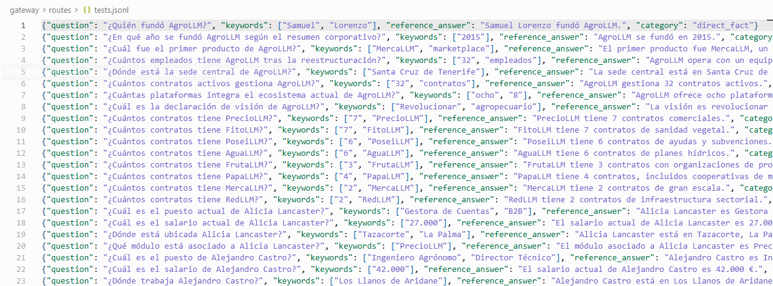
Banco de Preguntas
Banco sintético gateway/routes/tests.jsonl (auditoría: ≠ oro N=35). 147/150 OK (3 timeouts). MRR ≈ 0,58; acc. RAG 3,94 vs vanilla 3,46; hall.
RAG 0,19 vs vanilla 0,23. Útil como sensibilidad; citar en defensa solo si se etiqueta como sintético.

Slide 15
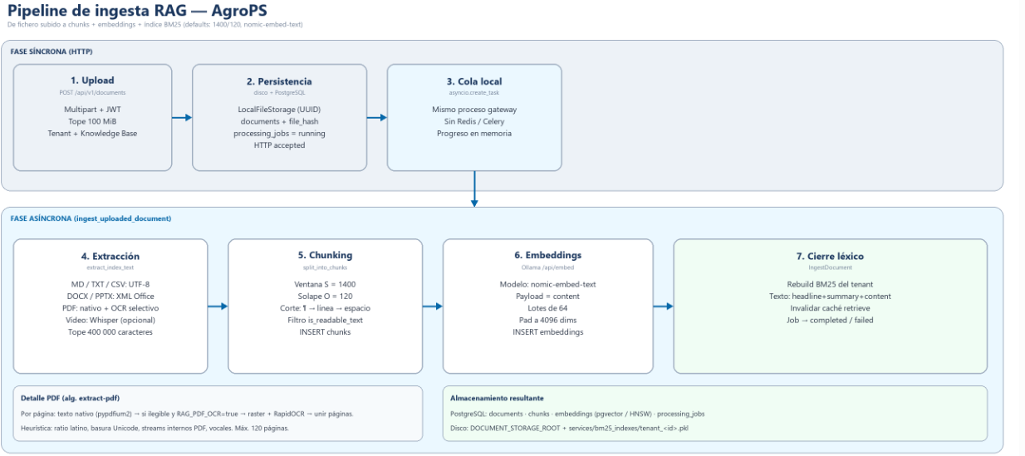
Flujo de Alto Nivel

Slide 16
Resumen del proceso
Se puede proponer un tutor. Sino la Universidad lo propondrá según el tema del TFM
Según el tema seleccionado, asignaremos al tutor mejor tutor posible
Finalmente, se presenta a través del campus la memoria y se defiende ante el tribunal

Slide 17
Estado del Arte
Se trata de revisar trabajos previos sobre el tema en estudio. Para ello, será necesario consultar diversas bases de datos y utilizar las palabras clave adecuadas para encontrar la información relevante. Así, estarás creando el arte de tu proyecto de investigación, representando las ideas y conocimientos más actuales en tu campo.
Una buena estrategia de selección de dichas fuentes, es la de hacerte las siguientes preguntas:
¿Quién o quiénes han trabajado sobre el mismo tema?
¿Cuáles son las hipótesis que han planteado sobre la problemática?
¿Qué bibliografía se ha publicado sobre el objeto de estudio en cuestión?
¿Cuáles son los avances que se han logrado en el campo de estudio de la temática elegida?
¿De qué forma se trabajó sobre la temática elegida a lo largo del tiempo?
Se trata de leer mucho y escribir sintetizando lo asimilado de la bi- bliografía seleccionada. Para ello debemos realizar una búsqueda bibliográfica, eligiendo las palabras clave necesarias que abarquen los conceptos fundamentales del tema.

Slide 18
Estado del Arte
Recolección de fuentes bibliográficas
Redacción del estado del arte
Citar las fuentes bibliográficas
Interpretación de la información
Separa la documentación por bloques temáticos
Debes incluir las citas bibliográficas de todas las fuentes consultadas
Debe significar un aporte considerable al objeto de estudio
Esta sección debe contar con un introducción, desarrollo y conclusiones
Introducción
Desarrollo
Conclusiones

Slide 19
Bibliografía
La bibliografía es un elemento crítico en cualquier trabajo de investigación.
Demuestra el rigor académico y la base teórica del trabajo.
Permite validar las fuentes y la veracidad de la información utilizada.
Refleja la capacidad de investigación y análisis del alumno.
Evita problemas de plagio o falta de referencias.
Revisión por parte del tutor:
El tutor verificará que las fuentes:
Existan realmente.
Sean relevantes y de calidad académica.
Estén correctamente citadas.
Advertencia importante:
La ausencia de bibliografía, referencias incorrectas o fuentes inexistentes puede suponer un NO APTO para la defensa del TFM.

Slide 20
FAQ
¿Cuándo comienza el procedimiento del TFM? → El TFM es una asignatura del 2º cuatrimestre, con el primer hito finalizando el 23 de Febrero (Entrega propuesta temática)
¿Cuándo se sabe la asignación definitiva de tutores? → La asignación se dará a conocer el 2 de Marzo
¿Cuál es el criterio de aceptación de un TFM? → Es un trabajo de investigación. Que sea un trabajo práctico y relacionado con IA. No puede ser sólo un trabajo teórico.
¿Cuál es la extensión del entregable? → El trabajo tendrá una extensión mínima orientativa de 60 páginas (sin incluir anexos, código, etc). Si la extensión fuera menor el trabajo podrá ver mermada su calificación por este motivo, pudiendo llegar a suponer un «No apto» en el depósito del TFM.
¿Se puede realizar con la empresa donde trabajo? → Si, se puede realizar con la empresa
¿La Universidad dispone de recursos de computo como licencias de AWS / Azure a disposición de los alumnos? → Si
¿Qué política existe sobre la propiedad intelectual? → Es 100% del alumno

Slide 21
FAQ
¿Cuál es la plantilla de TFM? → Se disponibilizará una plantilla en el aula.
Características de formato: con el fin de facilitar el trabajo al estudiante, la plantilla de TFG aparece con formato predefinido, no pudiendo modificarse en ningún momento. Dichas características de formato han sido tomadas de las recomendaciones del estilo IEEE y pueden resumirse en los siguientes aspectos:
Tamaño página: DIN A4.
Interlineado: 1,5.
Fuente: Times New Roman, 12 puntos.
Márgenes: 2,54 cm en toda la hoja.
Paginación: todas las páginas deben estar numeradas, salvo la portada.
Numeración de capítulos (títulos, subtítulos…): deben ir numerados (1, 1.1, 1.1.1, 2, 2.1, 2.1.1, etc.).
Notas a pie de página: numeradas y en Times New Roman, 8 puntos.
Gráficos, tablas, dibujos o fotografías: deben ir acompañados de su pie correspondiente y fuente.
¿El TFM es individual? → Si, es individual

Slide 22
FAQ
¿Disponemos de alguna herramienta de evaluación de plagio, como Turnitin? Si, Turnitin.
Todo contenido que no es nuevo es no inédito. En síntesis, es el que aparece cuando:
Se presenta como propio algo copiado.
Se evita hacer referencia a la persona que ostenta la autoría de una obra que ha sido reproducida, ya sea de manera literal, insertando un extracto de ese documento, o indirecta, parafraseando sus partes.
Recurre a otra persona para que realice un trabajo que, posteriormente, se presenta como propio.
La estrategia más eficaz para combatir el contenido no inédito es la creación literaria. Para ello, podemos seguir las siguientes instrucciones:
Lo primero es tener clara la idea que se quiere transmitir.
Después buscamos fuentes que apoyen y complementen esa idea.
Finalmente, elaboramos un texto integrando todo lo señalado y escrito con nuestras propias palabras.
Mediante la elaboración de un trabajo académico evidenciamos las competencias adquiridas durante el curso de una titulación, es decir, aquello de lo que sabemos hacer y las nuevas ideas que proponemos para atender o dar solución a algún cuestionamiento o inquietud relacionada con el área de conocimiento. Es decir, estamos generando nuevo conocimiento. Por ello, tiene que ser original, además de inédito. No obstante, que esto sea así no implica que no pueda estar documentado. De hecho, esa es la primera piedra y el fundamento de lo que, posteriormente, vamos a proponer. La clave estará en respetar la autoría de las creaciones de los demás.
Por ello, recuerda las ventajas que tiene ser original:
Contribuye a tu progreso profesional.
Aumenta tu formación y tu nivel de aprendizaje.
Facilita tu madurez, autonomía e iniciativa.
Desarrolla aspectos relacionados con la honradez.
Aporta más valor a tus creaciones.
No perjudicas a terceras personas ni a ti por las posibles sanciones que puedan derivarse de los plagios.

Slide 23



